Slide 1
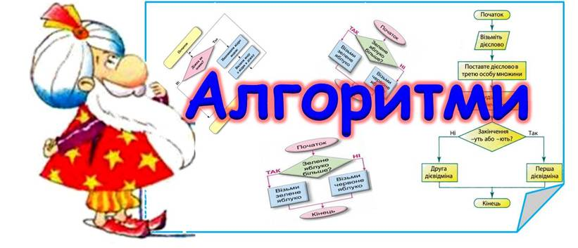
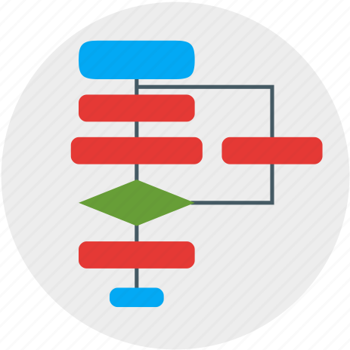

Алгоритмічні структури слідування, повторення та розгалуження

Slide 2



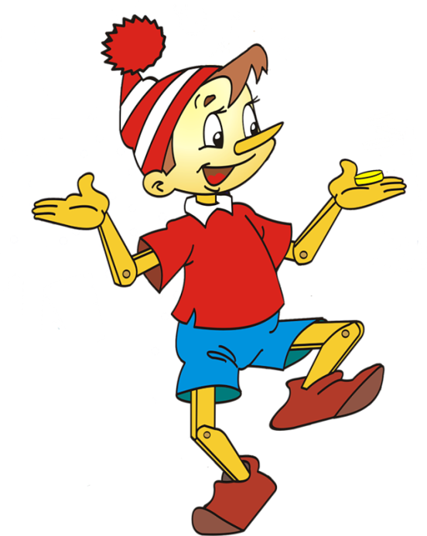
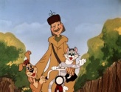



Розгадай кросворд
1
М | А | ш | а
3
2
Л | у | н | т | и | к
2
3
Г | е | н | а
4
П | р | о | с | т | о | к | в | а | ш | и | н | о
5
5
Б | у | р | а | т | і | н | о
6
В | и | н | к | с
7
Т | е | р | е | м | о | к
8
М | а | у | г | л | і
7
6
Далі

Slide 3


Логічна розминка
Я чарівним чином зможу відгадати число, яке здобудете ви, виконавши певні дії.
Задумайте число
Помножте його на 2
Додайте 4
Помножте на 4
Відніміть 16
Розділіть на задумане число
Ви отримали число:

Slide 4


Як готуються складати алгоритм?
Ти знаєш, що
Алгоритм — це скінченна послідовність команд, виконання яких приводить до розв’язування поставленої задачі.

Slide 5

Як готуються складати алгоритм?
Для запису алгоритмів, які будуть виконуватися виконавцями в комп’ютерних програмах, використовують спеціальну мову.

Slide 6

Як готуються складати алгоритм?
Перед складанням алгоритму для розв’язування задачі потрібно:
проаналізувати умову задачі, тобто визначити відомі дані та ті, які потрібно знайти;
скласти план дій до розв’язування задачі;
описати складений план дій за допомогою команд виконавця, як ти це робив чи робила у середовищі Скретч.

Slide 7


Які програми для роботи з алгоритмами ти використовуєш? Які складові має вікно середовища Скретч?

Slide 8
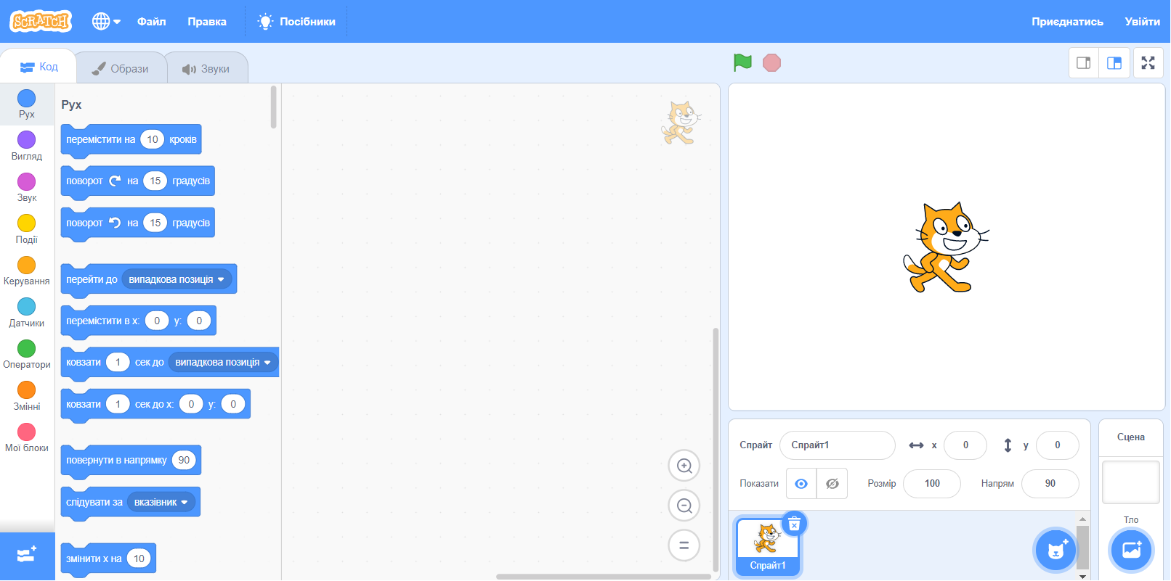
Вікно середовища Скретч
Групи команд
Запуск
Повний екран
Поле команд
Зупинка
Виконавець
Поле об’єктів
Сцена
Поле скриптів
Обрати тло
Обрати спрайт

Slide 9



Які бувають алгоритмічні структури?
Повторення
Слідування
Розгалуження

Slide 10
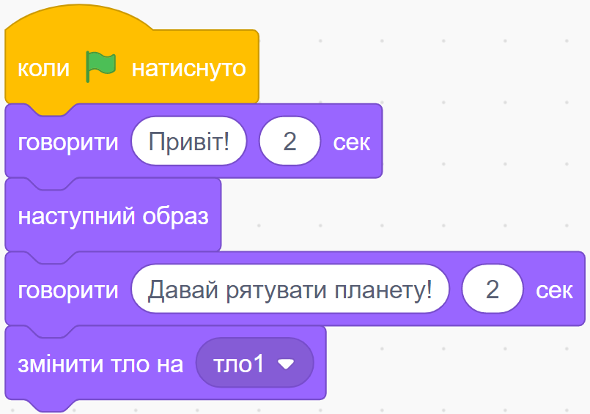
Якщо для розв’язування задачі потрібно виконати послідовні дії, коли кожна наступна дія розпочинається
по завершенні попередньої і виконується тільки один раз, то команди розміщуються послідовно, як вагончики за потягом. Таку алгоритмічну структуру називають структурою слідування.

Slide 11
Які бувають алгоритмічні структури?
Слідування — це алгоритмічна структура, яка використовується для подання послідовного набору команд, які виконуються одна за одною один раз.
Алгоритми з використанням структури слідування називають лінійними.

Slide 12


Які лінійні алгоритми ти виконуєш у школі?

Slide 13
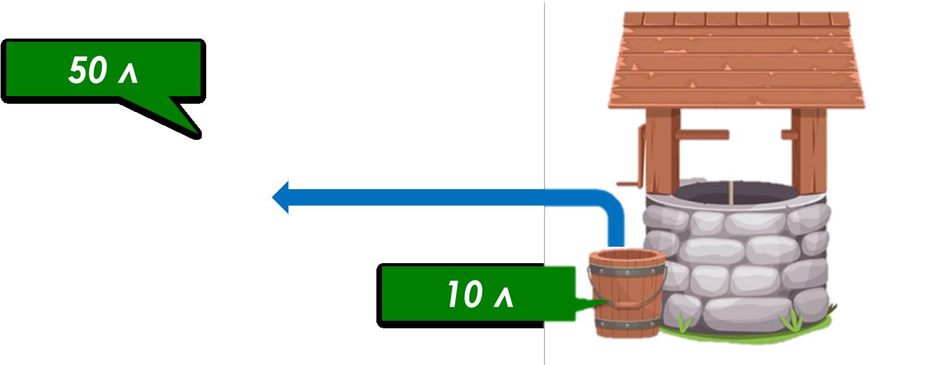
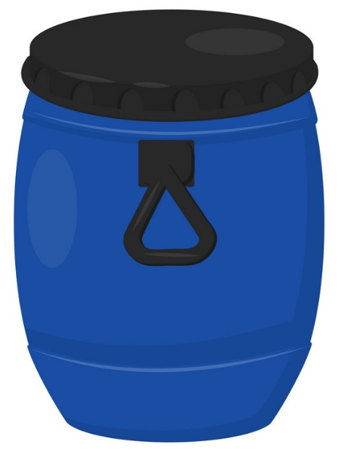
Які бувають алгоритмічні структури?
Повторення — алгоритмічна структура, яка використовується для подання багаторазового виконання набору команд.

Slide 14

Які алгоритми із повторенням ти виконуєш удома?

Slide 15

Які бувають алгоритмічні структури?
Якщо задача має кілька варіантів розв’язків залежно від істинності деякої умови, то використовують алгоритм із розгалуженням.
Розгалуження — алгоритмічна структура, що дає змогу виконавцеві алгоритму вибрати сценарій подальших дій залежно від істинності певної умови.

Slide 16



Діти на малюнках виконують алгоритми. Назви й опиши їх. Які алгоритмічні структури слід використати для опису кожного алгоритму?

Slide 17


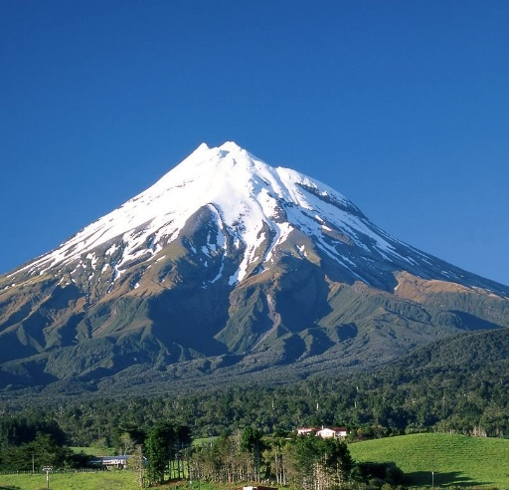


Розгадайте ребус
м
Алгоритм
«Ребуси українською» © rebus1.com

Slide 18
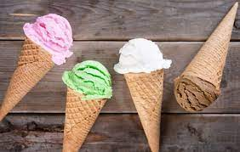
Запитання і завдання
До трьох кіосків завезли різну кількість морозива. В третій кіоск завезли стільки, скільки в перші два разом. А в перший кіоск завезли більше, ніж у другий. Скільки ящиків морозива завезли в кожний з кіосків, якщо всього завезли 10 ящиків.
1 кіоск
2 кіоск
3 кіоск
3 ящики
2 ящики
5 ящиків

Slide 19


Працюємо за комп’ютером
Сторінка
101-103

Slide 20

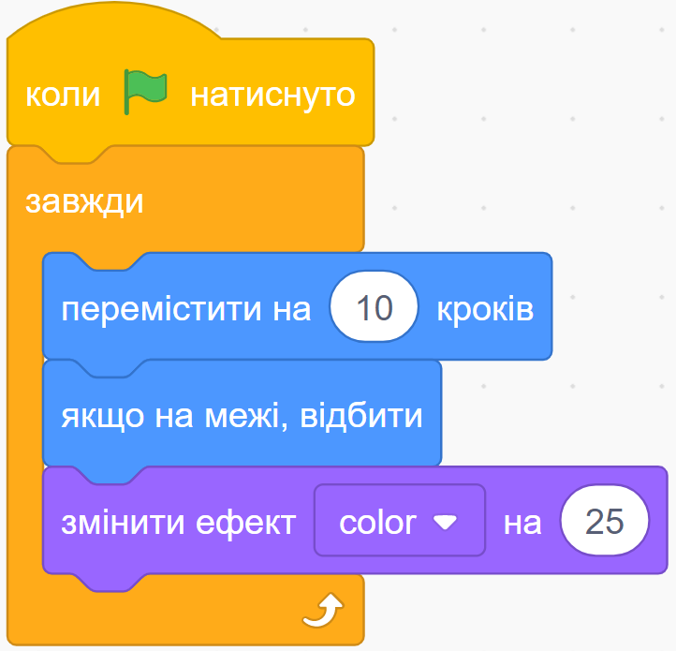
Працюємо за комп’ютером
Вправа 1. Акваріум.
Завдання. Визнач, які алгоритмічні структури використані в файлі Рибки в середовищі Скретч.

Slide 21

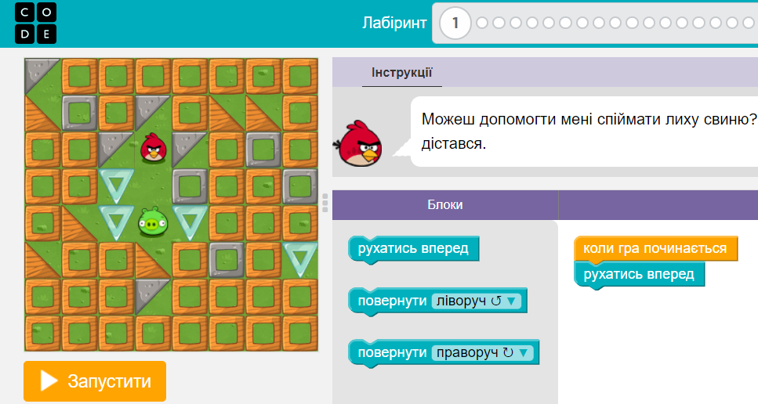
Працюємо за комп’ютером
Вправа 2. Година коду.
Завдання. На сайті із завданнями Година коду http://learn.code.Org/hoc/1 виконай завдання 1, 3, 6, 8, 14.
Обрати завдання

